Slide 1
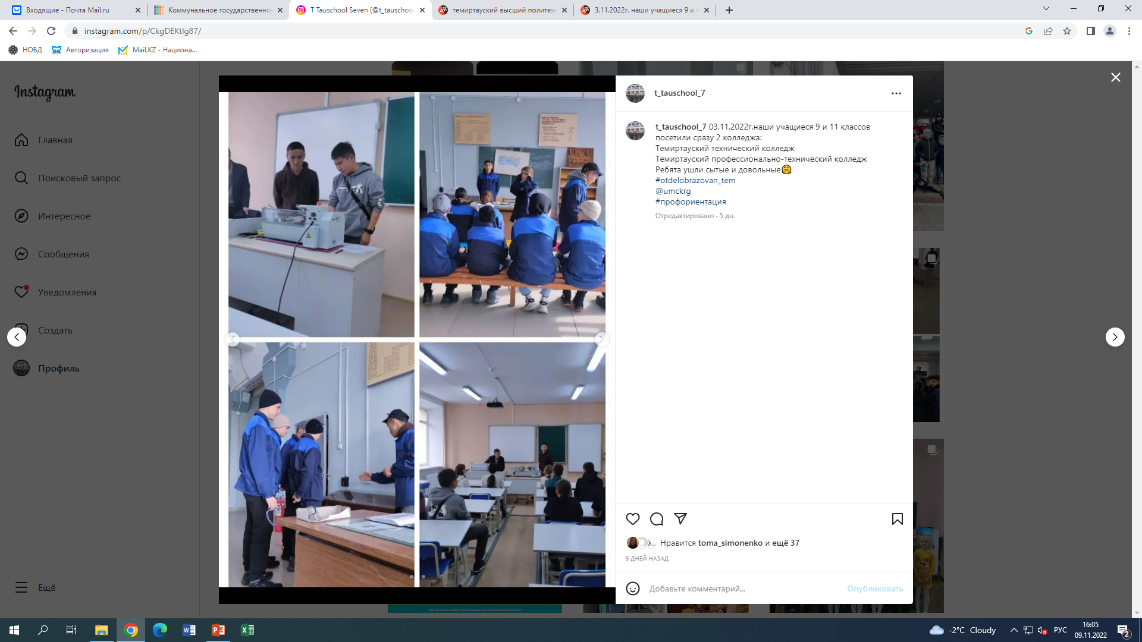
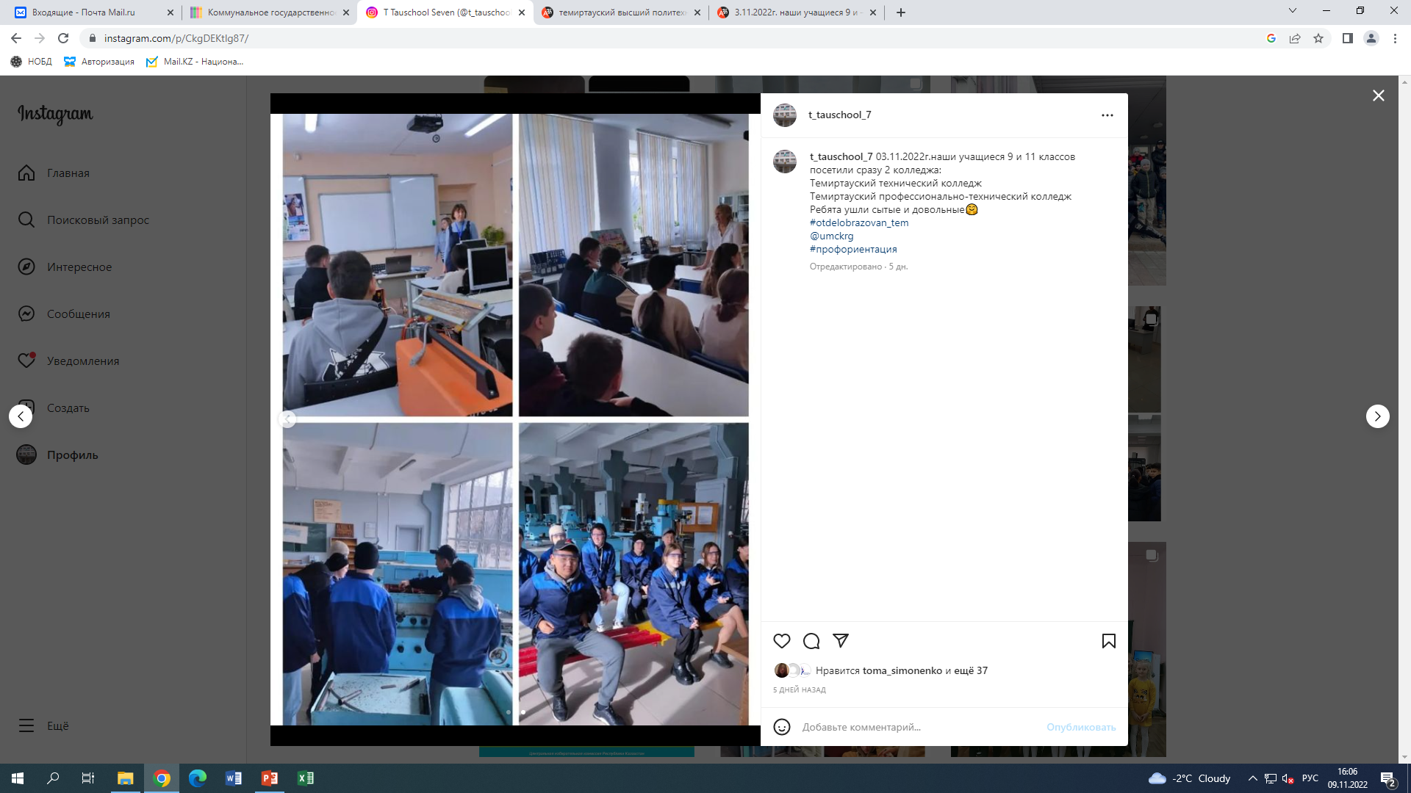
03.11.2022г.наши учащиеся 9 и 11 классов посетили
Темиртауский технический колледж
Профессиональные пробы
03.11.2022 ж. біздің 9 және 11 сынып оқушылары Теміртау техникалық колледжіне барды

